Slide 1
Comité Estatal de Información Estadística y Geográfica del Estado de Quintana Roo
(CEIEGEQROO)
Primera Sesión Ordinaria 2026
Subsecretaría de Análisis Económico y Finanzas Públicas
Secretaría de Finanzas y Planeación

Slide 2
1. Bienvenida
Declaración del quorum legal y exposición del objetivo de la reunión
Dr. Jesús Ricardo Ayala Ramírez
Subsecretario de Análisis Económico y Finanzas Públicas

Slide 3
2. Lectura del orden del día
Mtro. Jesús Rolando Barrera Chuc
Director de Información Estadística y Análisis Económico

Slide 4
Orden del día
Bienvenida
Lectura y aprobación del orden del día
Seguimiento de acuerdos
Temas del INEGI
Avance del Programa Anual de Trabajo
Avance de los Grupos de Trabajo
Proyectos de información adicionales
Asuntos Generales
Lectura de acuerdos
Clausura de la sesión
Foto oficial

Slide 5
Acuerdo 1. Se aprueba el orden del día.

Slide 6
3. Seguimiento de acuerdos
Dr. Adrián Isaías Tun González
Jefe del Departamento de Información Estadística

Slide 7
Acuerdos de las sesiones previas
ACUERDOS | ESTATUS
Acuerdo 2SO/021225/01: Se aprueba el orden del día. | Cumplimiento inmediato.
Acuerdo 2SO/021225/02: Se da por presentado el seguimiento de acuerdos de las sesiones anteriores. | Cumplimiento inmediato.
Acuerdo 2SO/021225/03: Se dan por presentadas las nuevas Reglas para la Integración y Operación de los Comités Técnicos Especializados. | Cumplimiento inmediato.
Acuerdo 2SO/021225/04: Se aprueba el Programa de Trabajo 2026. | Cumplimiento inmediato.
Acuerdo 2SO/021225/05: Se da por aprobado el Calendario de Sesiones para 2026. | Cumplimiento inmediato.

Slide 8
Acuerdos de las sesiones previas
ACUERDOS | ESTATUS
Acuerdo 2SO/021225/06: Se creará un grupo de trabajo para el Observatorio Laboral. | Cumplimiento inmediato.
Acuerdo 2SO/021225/07: Se creará un grupo de trabajo para la implementación de un Sistema Estatal de Indicadores para la Juventud. | Cumplimiento inmediato.
Los avances de los grupos de trabajo se reportarán en el respectivo punto del orden del día.

Slide 9


Acuerdos de las sesiones previas
ACUERDOS | ESTATUS
Acuerdo 2SO/021225/08: Se realizará una reunión con el equipo de trabajo del proyecto Atlas de Violencia de Género del Estado de Quintana Roo y se le invitará a la siguiente sesión. | Cumplido. Se realizó la presentación a las instituciones que conforman el Comité el pasado 31 de marzo.

Slide 10
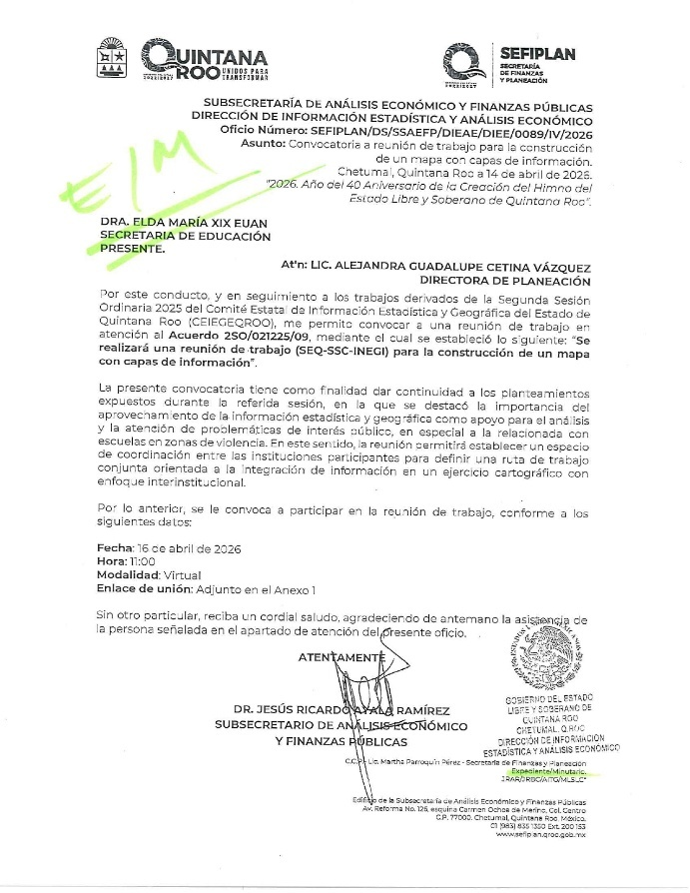
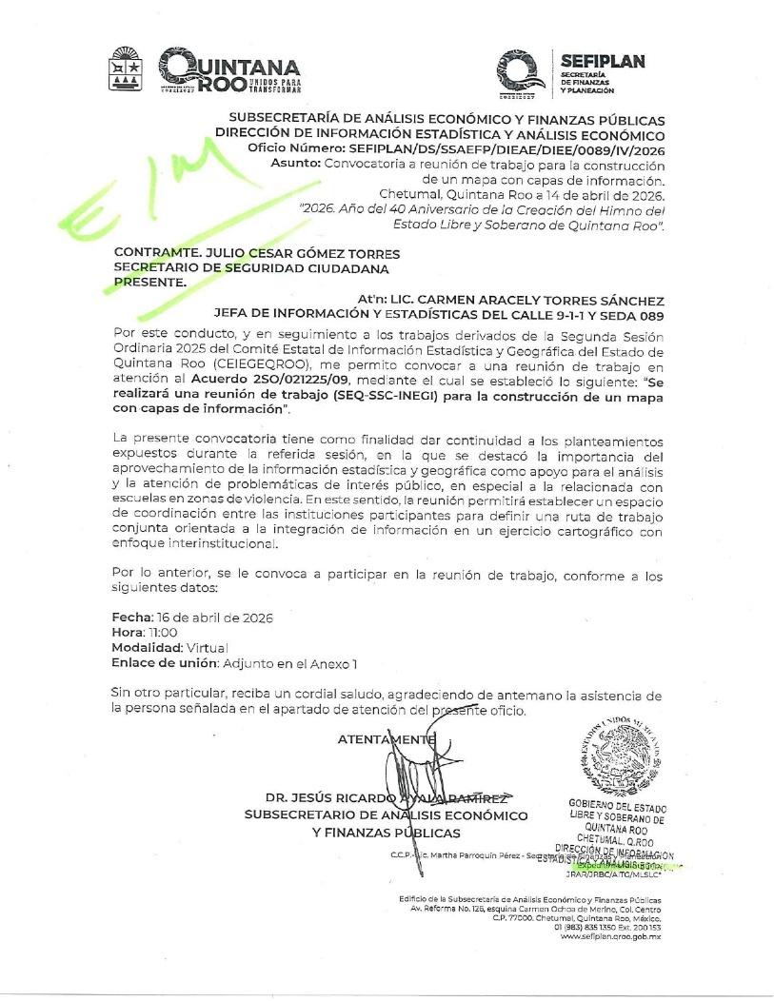
Acuerdos de las sesiones previas
ACUERDOS | ESTATUS
Acuerdo 2SO/021225/09: Se realizará una reunión de trabajo (SEQ-SSC-INEGI) para la construcción de un mapa con capas de información. | Cumplido. Se realizó la reunión de trabajo (16 de abril), los resultados del análisis se presentarán en la Segunda Sesión Ordinaria.

Slide 11
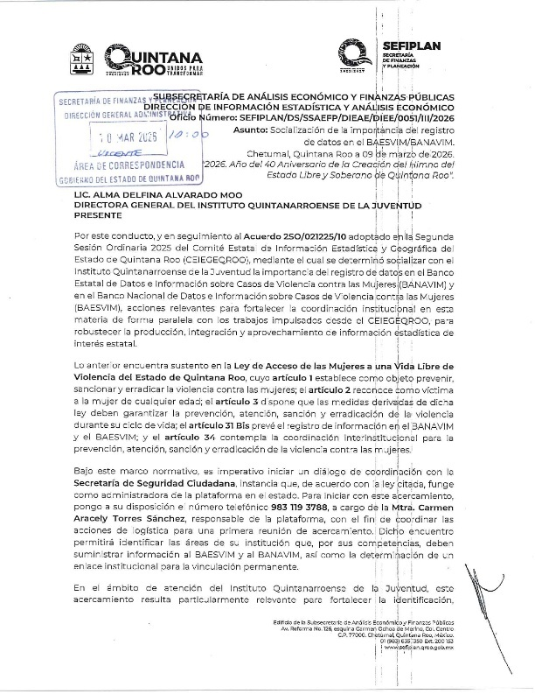
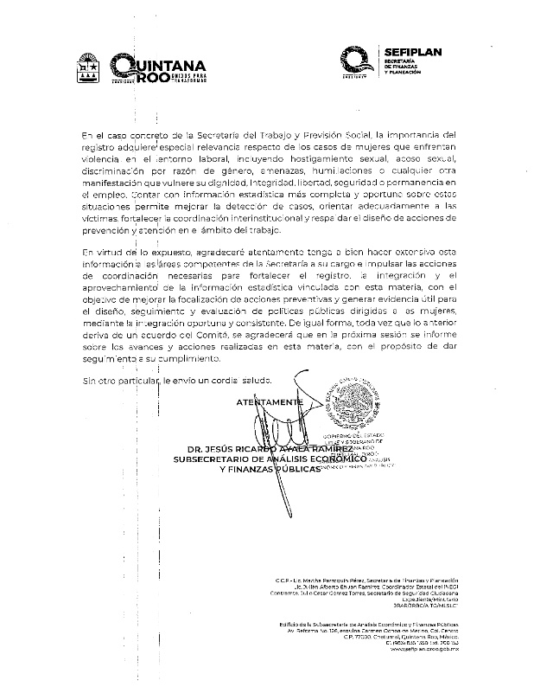
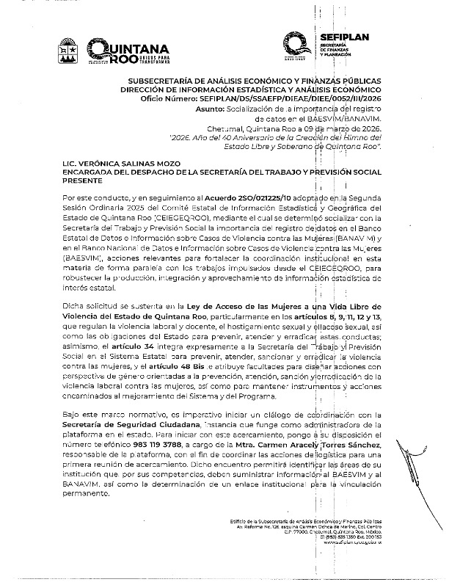
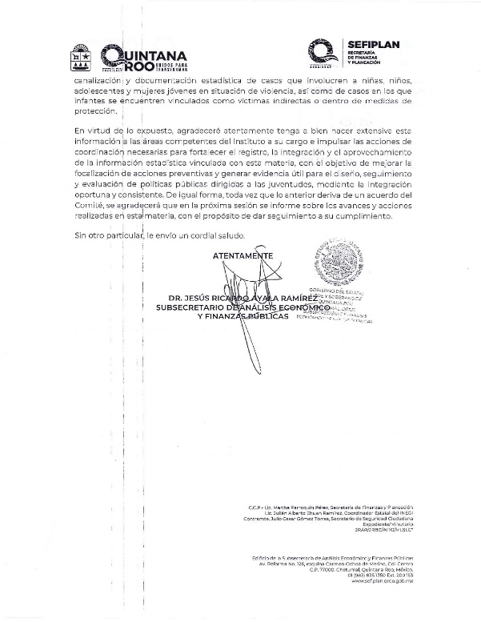
Acuerdos de las sesiones previas
ACUERDOS | ESTATUS
Acuerdo 2SO/021225/10: Se socializará con el IQJ y con la STyPS la importancia del registro de datos en el BAESVIM/BANAVIM. | Cumplido. La SSC reporta que ha tenido acercamiento tanto con el IQJ como con la STYPS.

Slide 12
Acuerdo 2. Se da por presentado el seguimiento de acuerdos.

Slide 13
4. Temas del INEGI
RNIEG estatal y municipal edición 2026, Seguimiento a grupos de trabajo, Sistema Integral de Distribución y Acceso a Imágenes Satelitales y de Alta Resolución (SIDAISAR) y Censos Nacionales de Gobiernos Municipales y Estatales
Lic. Julián Alberto Ehuán Ramírez
Coordinador Estatal del INEGI

Slide 14
5. Avance del Programa Anual de Trabajo
Mtro. Jesús Rolando Barrera Chuc
Director de Información Estadística y Análisis Económico

Slide 15
Avance del PAT 2026
Actividades del PAT que cuentan con avances. | Responsable
APIQROO: Portal Estadístico | Lic. Julián Alfonso Canul Balam Coordinador de Estadísticas
SEDETUS: Emisión de dictámenes y matriculas | Mtra. Angela Rivera Zapata Subsecretaria de Gestión Territorial y Mejora Regulatoria
SSC: Acciones del BANAVIM | Mtra. Carmen Aracely Torres Sánchez Jefa de Información y Estadísticas del CALLE 9-1-1 y SEDA 089
SEGOB: Certificados de Libertad de Gravamen | Lic. Verónica Buenfil Ceballos Directora de Estudios Sociodemográficos y Programas de Población
IQJ: Encuesta Estatal de Juventudes | C. Hamlet Enrique Cetzal Chay Jefe De Departamento De Indicadores De Estadísticas Juvenil
STYPS: Sistema de Estadística y Operaciones del Centro de Conciliación Laboral del Estado de Quintana Roo | Lic. Álvaro Carín Valencia González Jefe del Departamento de Planeación

Slide 16


PORTAL ESTADÍSTICO
ADMINISTRACIÓN PORTUARIA INTEGRAL DE QUINTANA ROO S.A. DE C.V.

Slide 17




Administración Portuaria Integral de Quintana Roo (APIQROO).
¿Qué es?: Empresa de participación estatal mayoritaria encargada de administrar, operar y desarrollar los recintos portuarios del estado.
Áreas administradas: 28 áreas entregadas por la SEMAR a la APIQROO a través del Titulo de Concesión y sus 5 addendum.
Documento rector: Programa Maestro de Desarrollo Portuario de los Puertos, Terminales y Áreas Concesionadas a la APIQROO 2024-2029.
Línea de acción PED (actualizado): 4.20.1.8.Desarrollar los proyectos estratégicos de construcción, modernización y mantenimiento de la infraestructura portuaria, garantizando un eﬁciente desarrollo y funcionamiento a futuro, para potenciar la conexión comercial y turística.

Slide 18

Portal Estadístico
¿Qué es?: Una herramienta digital para la consulta de datos operativos de los puertos y terminales del estado concesionados a la APIQROO.
Objetivo: Cumplir con las cláusulas de obligaciones estipuladas en el Titulo de Concesión referente a la información estadística y los requerimientos de la Dirección General de Puertos para fines estadísticos y de transparencia.
Actualización: La información oficial del mes anterior, se actualiza los primeros 10 días naturales del mes en curso; plazo establecido de acuerdo a la normatividad de la DGP.
Líneas de negocio APIQROO: | Categorías especificas
Cruceros Ruta de pasajeros Transbordadores Buques de altura Turísticas y Menores (Embarcaciones de recreo) | Pasajeros (embarcados y desembarcados) Operaciones (zarpes y arribos) Carga de altura (Contenerizada y General Suelta)

Slide 19
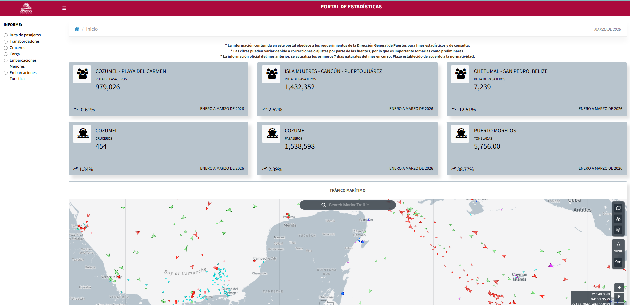
Portal Estadístico

Slide 20
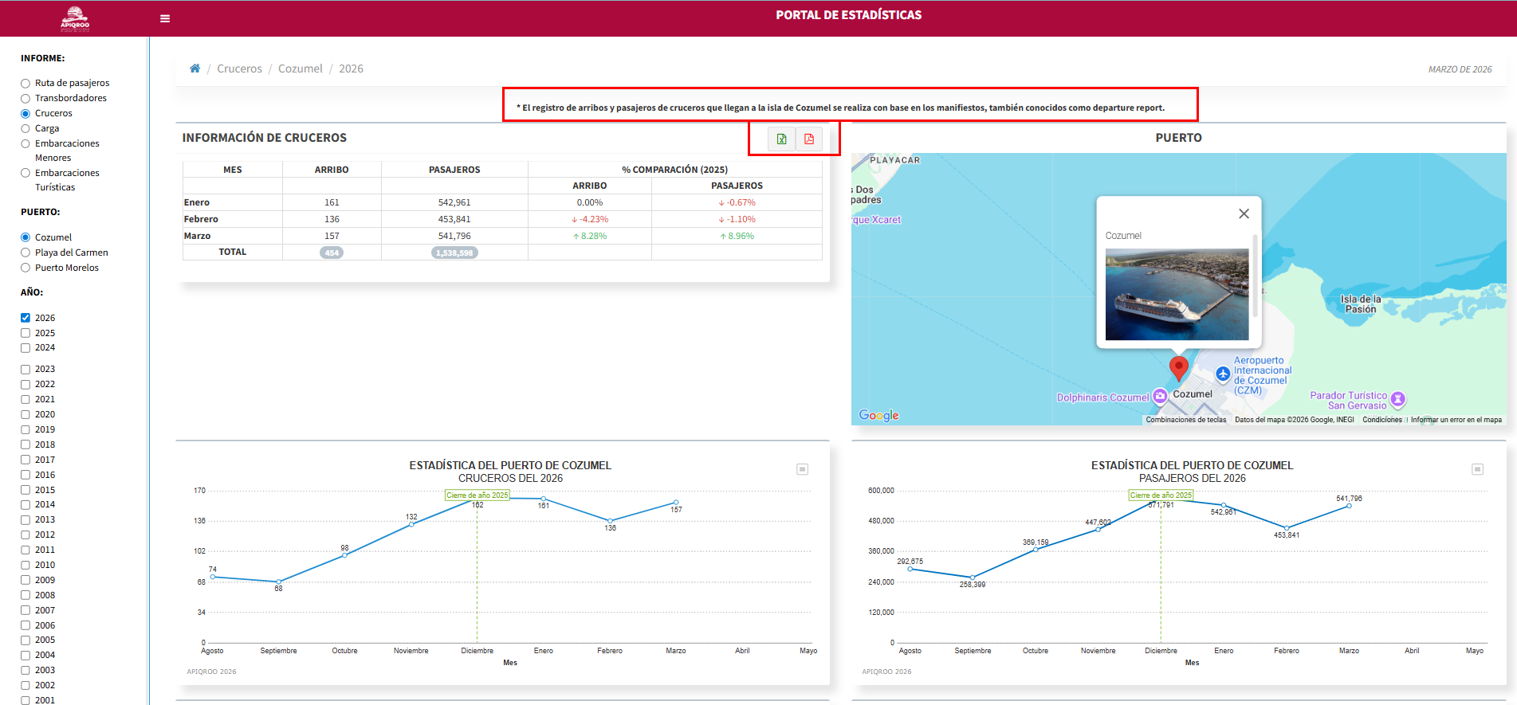
Portal Estadístico

Slide 21
Portal Estadístico
Portal: | Contacto:
Enlace: https://servicios.apiqroo.com.mx/estadistica/index.php | Dirección: Calle 22 de enero N°261 entre Madero y Morelos, Col. Centro C.P. 77000 Chetumal, Quintana Roo, México. Teléfono: 983 832 6101 Ext. 1173 Gerencia de Planeación y Mejora Regulatoria Lcdo. Julian Alfonso Canul Balam Coordinador de Estadísticas jacanul@apiqroo.com.mx
Gracias

Slide 22
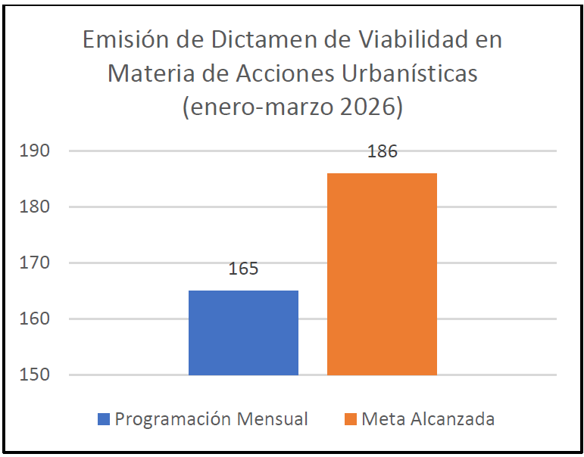
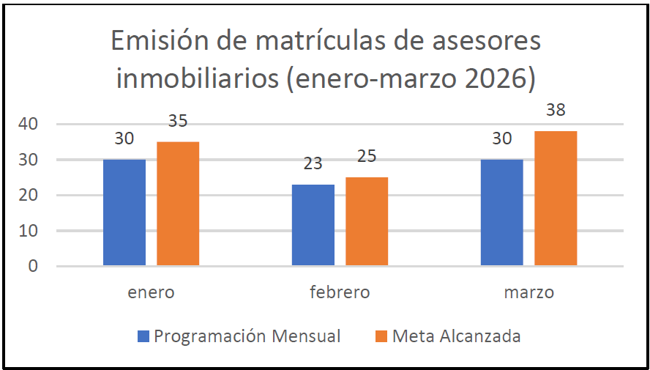
SEDETUS

Slide 23
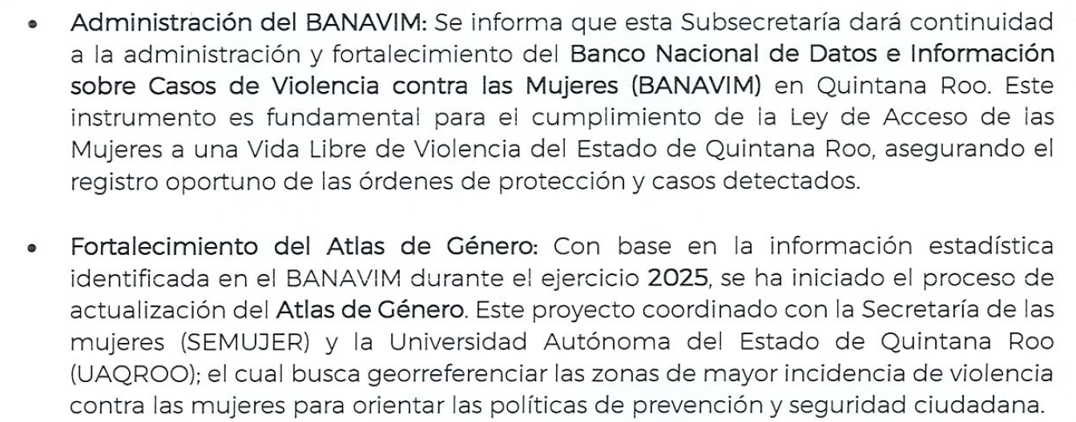
SSC

Slide 24
SEGOB
Código
Nombre de la actividad |  |  |  | Generar reportes mensuales de Certificados de Libertad de Gravamen (CLG)
Producto (s) |  |  |  |  |  |  |  |  |  | Meta Anual
Que el Comité Estatal de Información Estadística y Geográfica del Estado, consolide y reporte de manera periódica los datos derivados de los Certificados de Libertad de Gravamen, permitiendo generar estadísticas confiables sobre la actividad inmobiliaria, la seguridad jurídica patrimonial y el comportamiento del mercado de la propiedad en Quintana Roo |  |  |  |  |  |  |  |  |  | 67 mil CLG
Programación mensual
Ene | Feb | Mar | Abr |  | May | Jun | Jul | Ago | Sep |  | Oct | Nov | Dic
5,220 | 4,663 | 5,394
Responsable de la actividad específica: |  |  |  |  |  |  | Irving Cristopher Navarro Herrera Dirección de Planeación

Slide 25
ENCUESTA ESTATAL DE JUVENTUDES (ESJUVE) 2026
Instituto Quintanarroense de la Juventud

Slide 26
Objetivo general
Producir información estadística con representatividad estatal y municipal sobre las condiciones de vida, percepciones, comportamientos y participación
de la población joven de 12 a 29 años residente en Quintana Roo, para caracterizar su perfil sociodemográfico.

Slide 27
Objetivos particulares
• Identificar las variables estructurales que definen la realidad juvenil.
• Desagregar y visibilizar la diversidad inherente a la población joven.
• Conocer las tendencias en las trayectorias de vida y procesos de
transición.
• Explorar participación y construcción de ciudadanía en jóvenes
quintanarroenses.

Slide 28
Características metodológicas
Población objetivo: Población joven de 12 a 29 años.
Diseño de la muestra: Probabilístico, estratificado.
Cobertura geográfica: Estatal y municipal.
Unidad de análisis: Población joven de 12 a 29 años.

Slide 29
Cobertura temática
I. Características de la vivienda
II. Características sociodemográficas
III. Educación
IV. Trabajo y empleo
V. Pobreza y seguridad alimentaria
VI. Ingresos
VII. Redes sociales y conectividad
VIII. Salud sexual y reproductiva
IX. Inclusión y diversidad
X. Medioambiente
XI. Deporte y esparcimiento
XII. Participación social y ciudadana
XIII. Cultura
XIV. Seguridad pública

Slide 30
Diseño estadístico
Población objetivo | Personas jóvenes de 12 a 29 años residentes de los 11 municipios de Quintana Roo
Unidad de observación | Persona joven de 12 a 29 años
Unidad de muestreo | Vivienda particular
Cobertura geográfica | 11 municipios del Estado de Quintana Roo
Desagregaciones requeridas | Municipal Grupo de edad: 12-17, 18-24, 25-29 Sexo
Método de captación | CAPI (Computer-Assisted Personal Interviewing) con dispositivo móvil
Módulos sensibles | ACASI (Audio Computer-Assisted Self-Interviewing) para diversidad sexual, salud mental y salud sexual-reproductiva
Periodicidad | Bienal (primera edición: 2026)

Slide 31
Diagnóstico de vacíos estadísticos
Tipo de vacío | Fuentes afectadas
Sin representatividad estatal para Quintana Roo. | Encuesta Nacional de Cultura Cívica (ENCUCI) Encuesta Nacional sobre Acceso y Permanencia en la Educación (ENAPE) Encuesta Nacional sobre Discriminación (ENADIS) Módulo de Práctica Deportiva y Ejercicio Físico (MOPRADEF) Módulo sobre Eventos Culturales Seleccionados (MODECULT)
Sin representatividad municipal para Quintana Roo. | Encuesta Nacional sobre Diversidad Sexual y de Género (ENDISEG) Encuesta Nacional de Calidad e Impacto Gubernamental (ENCIG) Encuesta Nacional de Victimización y Percepción sobre Seguridad Pública (ENVIPE) Encuesta Nacional de Ocupación y Empleo (ENOE)
Sin cobertura del grupo 12–17 años | Encuesta Nacional de Victimización y Percepción sobre Seguridad Pública (ENVIPE)
Indicadores subjetivos sin fuente nacional | Percepción ambiental, bienestar, satisfacción cultural y deportiva
Indicadores de diseño propio del IQJ. | Cultura maya, participación digital, cívica, redes sociales por plataforma.

Slide 32
Avances
COMPONENTE | ESTADO | DESCRIPCIÓN
Delimitación de indicadores ESJUVE | ✓ COMPLETADO | 47 indicadores del Banco de Indicadores y Estadísticas de Juventud (BIEJ) asignados a la ESJUVE como fuente primaria, clasificados por criterio de asignación (A, B, C, D, E).
Investigación Documental | ✓ COMPLETADO | 15 temas con marco legal, recomendaciones internacionales, conceptos, metodología y antecedentes de producción estadística.
Marco Conceptual | ✓ COMPLETADO | 15 temas, 51 categorías y 210 variables con sus clasificaciones, estructurados en la jerarquía de la Norma Técnica SNIEG.
Cuestionario Individual ESJUVE | ✓ COMPLETADO | 176 preguntas distribuidas en 15 secciones temáticas, con formato e instrucciones de llenado conforme a los cuestionarios de la ENIGH 2024 del INEGI.
Diseño Muestral | PENDIENTE | Determinación del tamaño de muestra por municipio para garantizar representatividad estatal y municipal con los niveles de confianza requeridos.
Prueba piloto | PENDIENTE | Entrevista a viviendas en dos municipios contrastantes (urbano y rural) para verificar operatividad y tasa de respuesta.
Sistema CAPI / ACASI | PENDIENTE | Programación del cuestionario electrónico en dispositivo móvil, con módulos ACASI para preguntas sensibles.

Slide 33
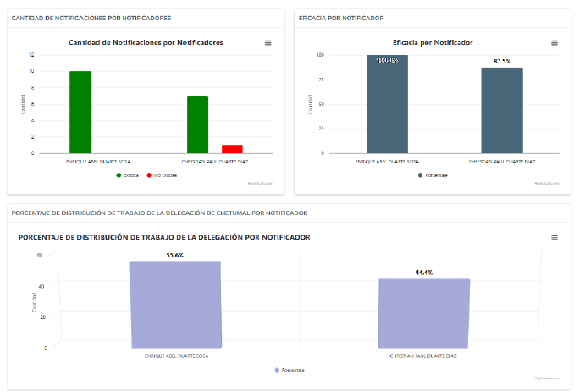

STYPS

Slide 34
6. Avance de los Grupos de Trabajo
Mtro. Jesús Rolando Barrera Chuc
Director de Información Estadística y Análisis Económico

Slide 35
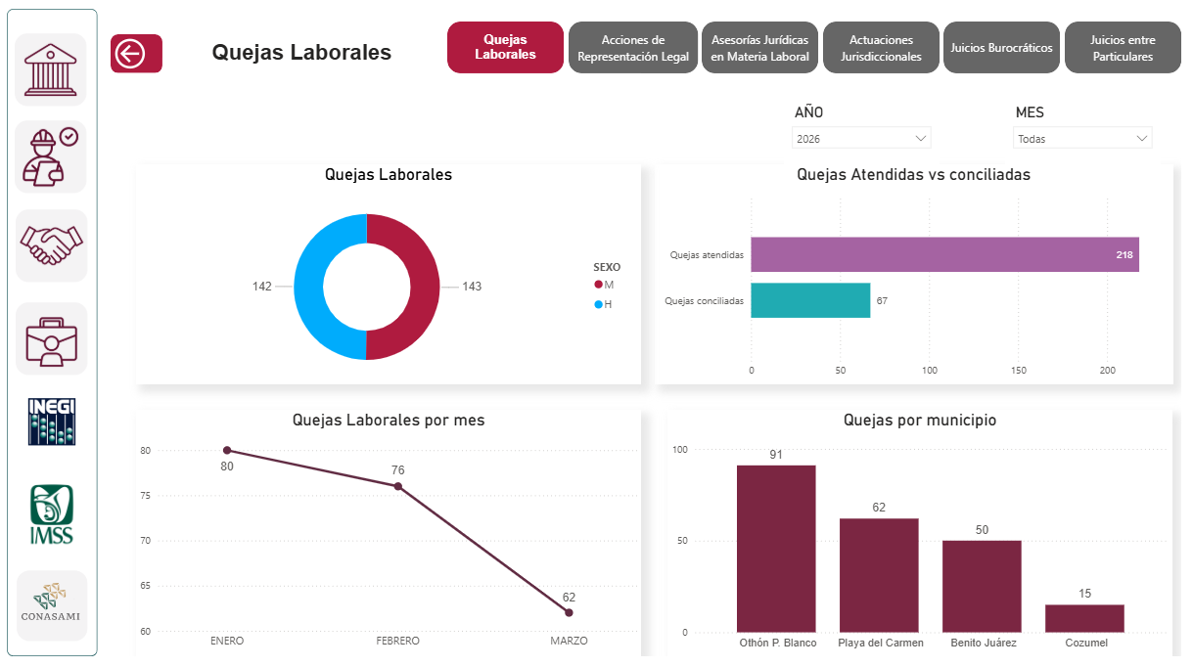

Observatorio Laboral

Slide 36
Revitalización del Sistema Estatal de Información sobre Juventud (SEIJUVE)
Instituto Quintanarroense de la Juventud

Slide 37
Objetivo general
El Sistema Estatal de Información sobre Juventud (SEIJUVE), es un sistema paraguas que tiene por objeto poner a disposición de la sociedad información estadística (básica y derivada) en materia de juventud que permita dar seguimiento al acceso efectivo de los derechos humanos de las juventudes quintanarroenses para sustentar el diseño, monitoreo y evaluación de políticas públicas.

Slide 38
Diseño conceptual
Los fundamentos conceptuales y metodológicos que orientan la revitalización del SEIJUVE, toman como referencia dos experiencias nacionales de sistemas de información con enfoque de derechos: el Sistema de Información de Derechos Sociales (SIDS) del CONEVAL y el Sistema de Indicadores para Monitoreo y Seguimiento de la ENAPEA (SIMS-ENAPEA) de la CONAPO.

Slide 39
Cobertura temática
Tema | Derecho
Demografía | Transveral
Pobreza | Derecho I. A una vida digna y Derecho VIII. Al acceso a servicios y beneficios socioeconómicos.
Inclusión y diversidad | Derecho XII. A la protección en estado de vulnerabilidad y Derecho XV. A fortalecer las identidades juveniles.
Educación | Derecho II. A la educación y Derecho X. A la información.
Trabajo y empleo | Derecho III. A un trabajo digno.

Slide 40
Tema | Derecho
Salud | Derecho IV. A la salud, Derecho XIV. Derechos sexuales y reproductivos.
Vivienda | Derecho I. A una vida digna.
Medioambiente | Derecho V. A un medio ambiente sano y sustentable.
Deporte y esparcimiento | Derecho XVI. Al deporte y Derecho VI. Al descanso y tiempo de esparcimiento.
Participación social y ciudadana | Derecho VII. De participación efectiva en la vida social y Derecho XI. De organización.
Cultura | Derecho VIII. Beneficios culturales y Derecho IX. A la libertad de expresión.
Seguridad publica e impartición | Derecho XIII. A una vida libre de violencia.

Slide 41
Arquitectura del SEIJUVE
Componente | Naturaleza
Banco de Indicadores y Estadísticas de Juventud | Sistema de indicadores
Programas de Información de Juventud | Estadística básica
— Encuesta Estatal de Juventudes | Encuesta por muestreo
— Estadística Estatal de Beneficiarios | Registros administrativos
Sistema Quintanarroense de Monitoreo y Evaluación de la Política de Juventud | Monitoreo y evaluación
Atlas de Juventudes de Quintana Roo | Visualización territorial
Publicaciones | Repositorio documental

Slide 42
Banco de Indicadores y Estadísticas de Juventud (BIEJ)
Componente que tiene como finalidad generar estadísticas e indicadores estratégicos que permitan dar seguimiento al acceso efectivo de las juventudes quintanarroenses de 12 a 29 años a sus derecho humanos.
El BIEJ como herramienta de estadística derivada, genera datos a través de fuentes de información oficial nacionales y locales, sean estos censos, encuestas por muestreo y aprovechamiento de registros administrativos.

Slide 43
Programas de Información de Juventudes
Componente que tiene como finalidad aglutinar al conjunto de proyectos de generación de estadística básica en materia de juventud a cargo del Instituto Quintanarroense de la Juventud (IQJ), sean estos censos, encuestas por muestreo y aprovechamiento de registros administrativos.

Slide 44
Publicaciones
Componente responsable de organizar, preservar y difundir el acervo documental generado por el IQJ y los componentes del sistema. Reúne investigaciones, diagnósticos, boletines estadísticos, reportes de monitoreo y evaluación, y normativas en materia de juventud producidas en el marco del SEIJUVE.

Slide 45
Sistema Quintanarroense de Monitoreo y Evaluación de la Política de Juventud
Componente responsable de valorar en qué medida las políticas públicas de la administración pública estatal contribuyen al acceso efectivo de las juventudes quintanarroenses a sus derechos humanos.

Slide 46
Atlas de Juventudes de Quintana Roo
Componente con el objetivo de georreferenciar y visualizar territorialmente la información estadística producida y sistematizada por el sistema, para ofrecer una lectura cartográfica de las condiciones de vida, el ejercicio de derechos y la cobertura de la política pública dirigida a las juventudes quintanarroenses.

Slide 47
7. Proyectos de información adicionales
Mtro. Jesús Rolando Barrera Chuc
Director de Información Estadística y Análisis Económico

Slide 48
IQJ
Código
Nombre de la actividad |  |  |  | Implementar de la Encuesta Estatal de Juventudes 2026
Producto (s) Microdatos e Informe de resultados |  |  |  |  |  |  |  |  |  | Meta Anual 100%
Programación mensual
Ene | Feb | Mar | Abr |  | May | Jun | Jul | Ago | Sep | Oct | Nov | Dic
 | 10% | 10% | 10% |  | 10% | 10% | 10% | 10% |  | 10% | 10% | 10%
Responsable de la actividad específica: |  |  |  |  |  |  | Instituto Quintanarroense de la Juventud

Slide 49
SSC
Código
Nombre de la actividad |  |  |  | Dar Seguimiento a las acciones del BANAVIM en Quintana Roo, en cumplimiento a la Ley de Acceso a las Mujeres a una Vida Libre de Violencia del Estado de Quintana Roo en su Artículo 42
Producto (s) |  |  |  |  |  |  |  |  |  | Meta Anual
Informes trimestrales de seguimiento y análisis de Estadísticas Actualizadas del BANAVIM. |  |  |  |  |  |  |  |  |  | 4 informes trimestrales
Programación mensual
Ene | Feb | Mar | Abr |  | May | Jun | Jul | Ago | Sep |  | Oct | Nov | Dic
 |  |  | x |  |  |  | x |  |  |  |  |  | x
Responsable de la actividad específica: |  |  |  |  |  |  | Secretaría de Seguridad Ciudadana

Slide 50
SSC
Código
Nombre de la actividad |  |  |  | Integración de la información relativa al Atlas de Genero con información del Servicio de Emergencias 9-1-1 y la Plataforma BANAVIM
Producto (s): Base de datos inicial |  |  |  |  |  |  |  |  |  | Meta Anual
Base de datos |  |  |  |  |  |  |  |  |  | Entrega de Bases de Datos
Programación mensual
Ene | Feb | Mar | Abr |  | May | Jun | Jul | Ago | Sep |  | Oct | Nov | Dic
 |  |  | X
Responsable de la actividad específica: |  |  |  |  |  |  | Secretaría de Seguridad Ciudadana

Slide 51
8. Asuntos Generales
Mtro. Jesús Rolando Barrera Chuc
Director de Información Estadística
y Análisis Económico

Slide 52
9. Lectura de los acuerdos
Dr. Adrián Isaías Tun González
Jefe del Departamento de Información Estadística

Slide 53
Acuerdos
Acuerdo 1SO/07052026/01 Se aprueba el orden del día.
Acuerdo 1SO/07052026/02 Se da por presentado el seguimiento de acuerdos.

Slide 54
10. Clausura de la sesión
Dr. Jesús Ricardo Ayala Ramírez
Subsecretario de Análisis Económico
y Finanzas Públicas

Slide 55
11. Foto de la sesión
Foto de los asistentes a la Primera Sesión Ordinaria del CEIEGEQROO
Mtro. Jesús Rolando Barrera Chuc
Director de Información Estadística
y Análisis Económico

